Slide 1
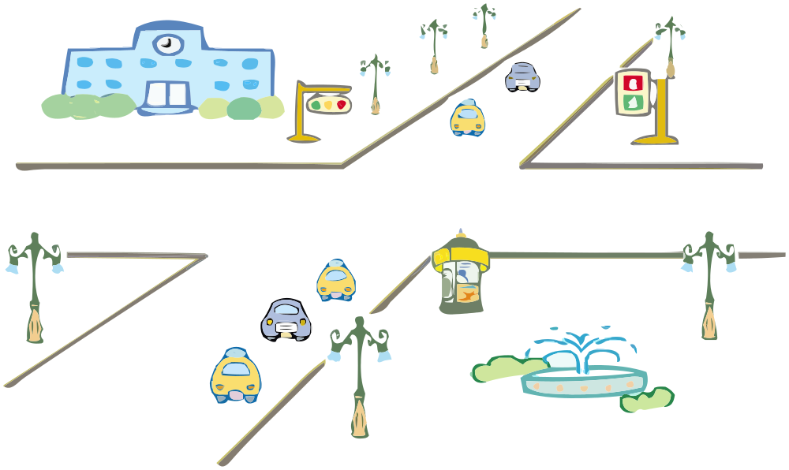
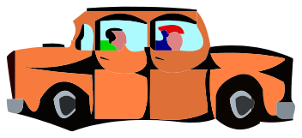
多普勒效应及应用

Slide 2
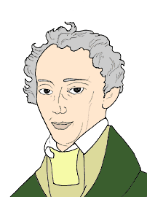
多 普 勒
C.DOppler，1803—1853
奥地利物理学家,他于1842年第一次论证了相互转动的双星系统所发射的光的频率的微小变化，继而又讨论了声源与观察者之间相对运动时，观察者所接收的声波频率的变化.

Slide 3
如果波源或观察者或两者都相对于介质运动, 那么观察者接收到的频率与波源发出的频率就不相同.
这种现象叫做多普勒效应.

Slide 4
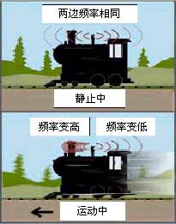
多普勒效应最常见的实例：
当火车通过时汽笛声的变化.

Slide 5




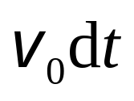
一 波源不动,观察者相对介质以速度 运动
♦ 观察者向着波源运动时
波速: , 内波传播的距离:
P
S
如图,一观察者在点 P 向着波源S运动, 速度为 , 则 时间内观察者移动的距离为

Slide 6
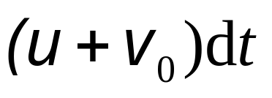
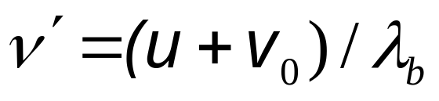

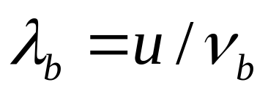
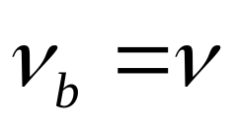
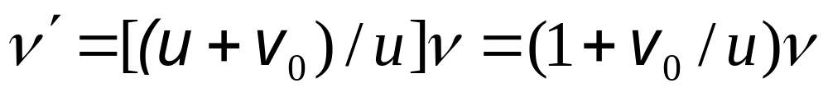
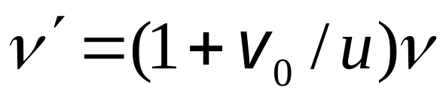
在 距离内的波都被观察者所接收
又
为介质中的波长：
P
S
即

Slide 7


当观察者向着静止波源运动时，观察者接收到的声波频率 高于 .
♦ 观察者远离波源运动时
P
S
设观察者在点 P 远离波源S运动, 速度仍为 ,则 时间内观察者移动的距离为

Slide 8
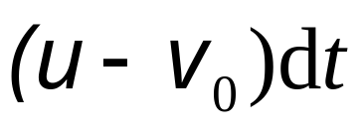
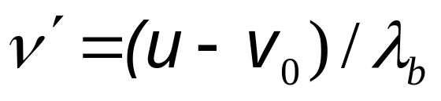
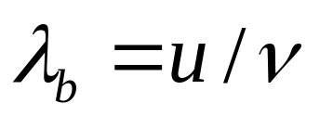
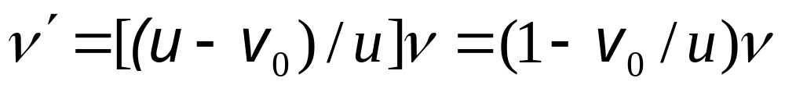
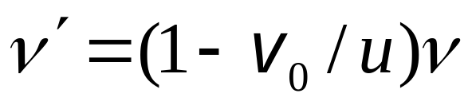
P
S
观察者接收到了在 距离内的波
又
即
当观察者远离静止波源运动时，观察者接收到的声波频率 低于 .

Slide 9


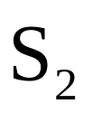
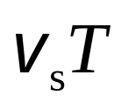
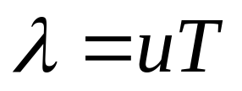

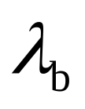
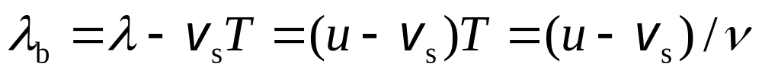
二 观察者不动, 波源相对介质以速度 运动
♦ 波源向着观察者A运动时
波速：
波长：
A
波源向A运动速度 ，一周期T内波源移动
被观察者接收到的介质中的波长为：

Slide 10
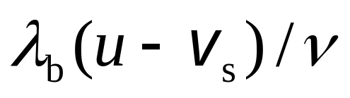
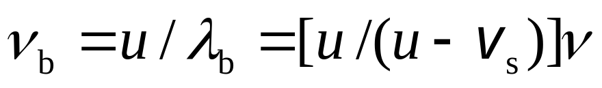
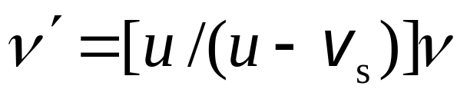
A
介质中的频率为：
即
当波源向着静止的观察者运动时，观察者接收到的声波频率高于波源的频率.

Slide 11
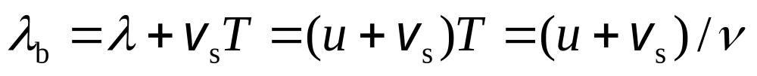
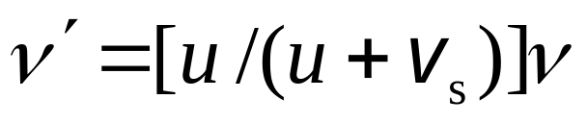
♦ 波源远离观察者运动时
u
A
λ
通过类似分析,可知
即
如果波源远离观察者运动，观察者接收到的声波频率低于波源的频率.

Slide 12
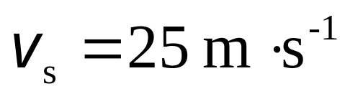


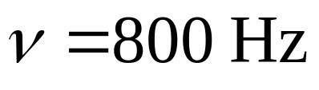
例 一辆救护车以 25 m·s⁻¹ 的速度在静止的空气中行驶，假设车上鸣笛的频率为 800 Hz ，求：静止站在路边的人听到救护车驶近和离去时的鸣笛声波的频率.
（设空气中声速 330 m·s⁻¹ . ）

Slide 13
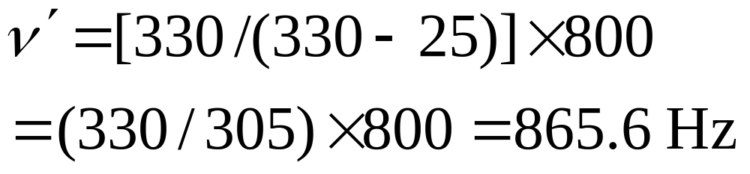
解
救护车驶近时， 运用公式：
得:

Slide 14
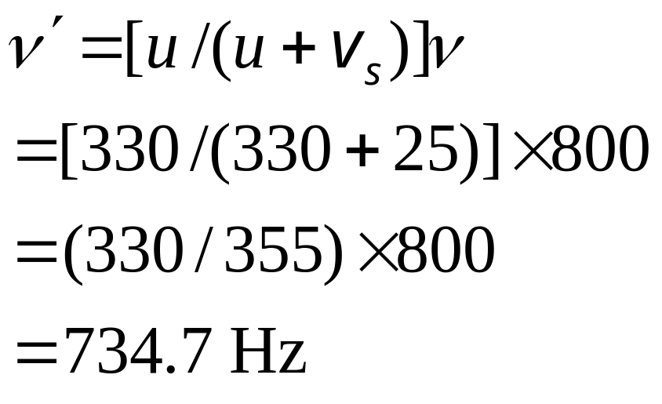

当救护车离去时

Slide 15

思考题：波源向着观察者运动和观察者向着波源运动，都会产生频率增高的多普勒效应.同样，远离时都会产生频率降低的多普勒效应，这两种情况有何区别?

Slide 16
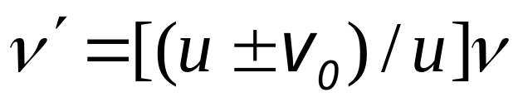
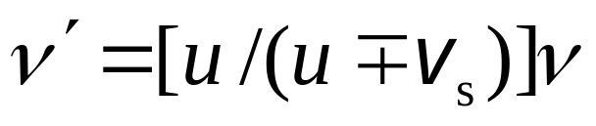
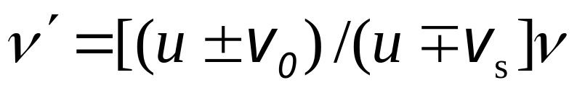
三 波源和观察者同时相对介质运动
已知：波源静止，观察者运动
则
观察者静止，波源运动
则
所以，两者同时相对介质运动时
注：正负号的取舍与前面相同

Slide 17
由上可知，不论是波源运动，还是观察者运动，或是两者同时运动，定性地说，只要两者互相接近，接收到的频率就高于原来波源的频率；两者互相远离，接收到的频率就低于原来波源的频率.

Slide 18
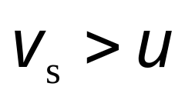
如果波源向着观察者运动的速度大于波速(即 )，那么在这种情况下，急速运动着的波源前方不可能有任何波动产生，所有波前将被积压而聚集在一圆锥面上，如图
这个圆锥面上，波的能量已被高度集中，容易
造成巨大的破坏，这种波称为冲击波或激波.

Slide 19
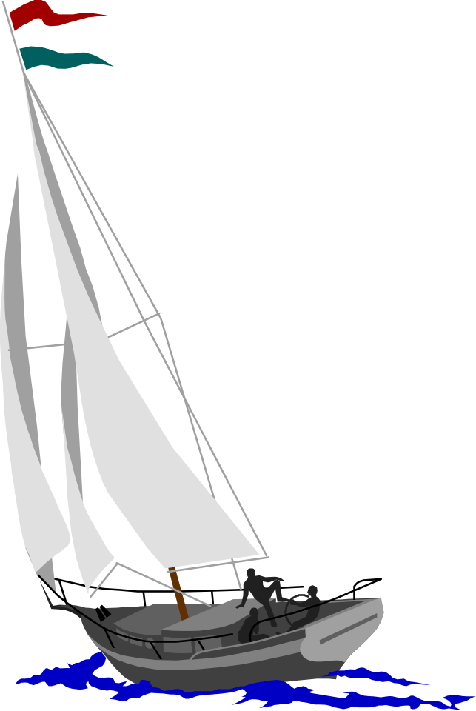
应用之一：多普勒声纳
舰艇、油轮、货船行驶在浩瀚无垠的大海上，如何准确的沿着既定的目标前进呢？
多普勒声纳可以提供这种帮助.
多普勒声纳是根据多普勒效应研制的一种利用水下声波来测速和计程的精密仪器.

Slide 20

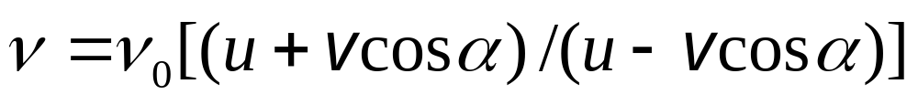
多普勒声纳原理简介
多普勒声纳一般安装在船体底部，由一个发射器和一个接收器组成，如图中 O 点.
此时，船上接收器接收到的频率为：
船底
O
a
P

Slide 21
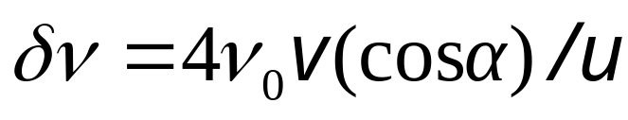
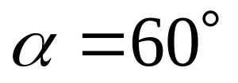
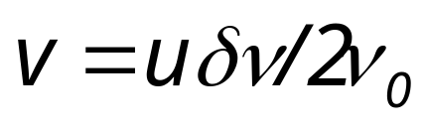
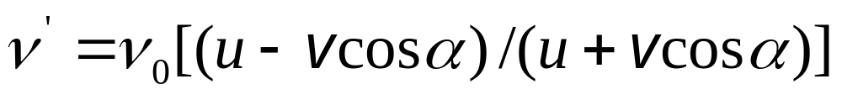
由此可得：
当
船底
O
a
P
一般还在同一位置安装一对向后的发射器和接收器，此时它收到的频率为：

Slide 22
应用之二：多普勒超声诊断
探头
皮肤
声靶
我们以心脏病中的二尖瓣狭窄为例，说明其诊断原理.利用超声波的多普勒效应可以测定血流的速度，如果发现明显的血流异常，则可以诊断二尖瓣狭窄，确定异常血流的深度.

Slide 23
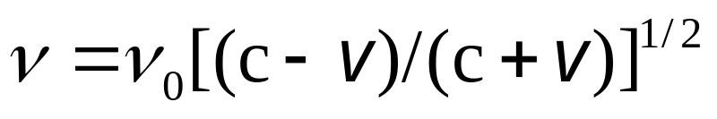
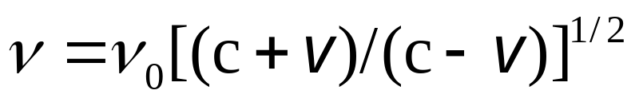

光也存在多普勒效应，但是涉及狭义相对论的相对性原理和光速不变原理，较复杂.在此我们仅作简单介绍.由相对论可得：
波源背离观测者运动，有
波源朝着观测者运动，有
其中 为波源的速度
注意：以上两公式对电磁波同样适用。

Slide 24
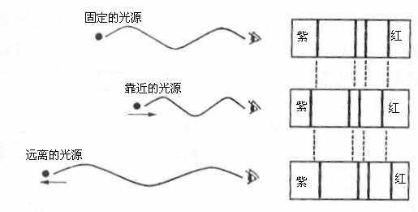
应用之三：光谱线的红移——宇宙膨胀学说的理论基础
1848年，法国物理学家斐索指出，注意谱线的位置能够取得观测光的多普勒效应的最佳效果.因此，人们把光的多普勒效应称为多普勒-斐索效应.
多普勒-斐索效应

Slide 25


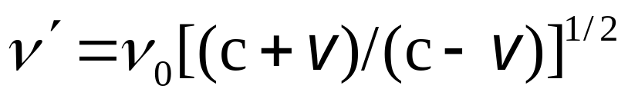
应用之四：监测车辆的速度 （电磁波的多普勒效应）
公路上用于监测车辆速度的监测器，由微波雷达发射器、探测器及数据处理系统等组成.
可以设想，当监测雷达发射频率为 的微波被速度 向其运动的车辆所接收后，微波频率变化为 ，即

Slide 26
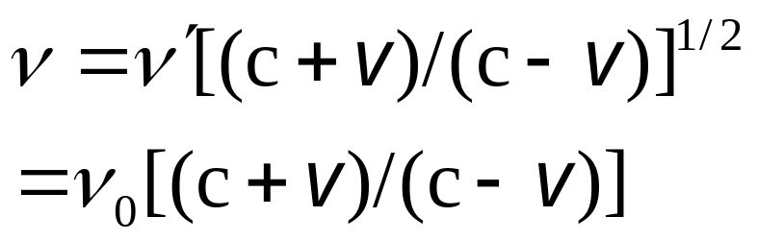
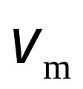
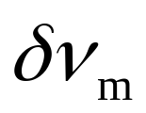
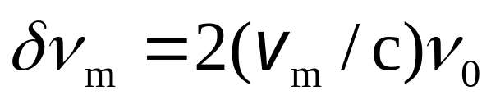
然后，微波从运动的汽车上被反射回去.从监测器处所测得的反射波的频率为 ，即
所以，频率差为
如根据交通管理条例对汽车最高速率限制为 ，那么拍频的最大值 是：

Slide 27

应用之五：预测天气的雷达——多普勒雷达 、
尼克斯雷达 （电磁波的多普勒效应）
尼克斯雷达是采用多普勒效应对风、雨、雪进行探测的的一种新型雷达.
因为，雨滴和雪花运动方式不同，雷达
反射回的波频率也不同.根据雷达接收反射回来的无线电波的频率，就可以分析出风、雨、雪花的运动情况.利用多普勒效应，可以确定风暴是不是向这个方向刮来，并且能判定速度的大小.
END

